Slide 1
BY YUSHEN
人教版 课时 6.5
有余数的除法
二年级下册数学课件
授课人：xippt
授课时间：20XX
某某小学

Slide 2
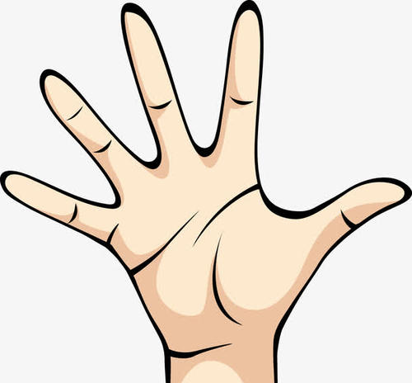
01
学习目标
进一步学会用有余数的除法解决生活中的简单实际问题。（重点）
理解并掌握解答按规律排列有关问题的思路和方法。（难点）
3
2
这5个手指分别代表数字1，2，3，4，5；
依次类推。请同学们数一数，当你数到某个数时，让老师猜出这个数在哪个手指上。
4
5
1

Slide 3
02
探索新知
知识点
周期问题
1
按照右边的规律摆小旗。这样摆下去，第 16 面小旗应该是什么颜色？
你知道了哪些数学信息？
已知条件 | 所提问题
小旗排列规律：
“黄、红、红”
第16面小旗应该
是什么颜色？

Slide 4
02
探索新知
方法一：接着画
1
2
3
4
5
6
7
8
9
10
11
12
13
答：第16面小旗应该是黄色。
14
15
16

Slide 5
02
探索新知
方法二：列式计算
求16里面有几个3。
=5（组）……1（面）
16÷3
5
3
下一组的第1面。
1 6
1 5
1
答：第16面小旗应该是黄色。

Slide 6
03
小试牛刀
（选自教材P68 做一做）
按照这样的规律接着往下摆，第27面小旗应该是什么颜色？
27÷3=9（组）
答：第27面小旗应该是红色。
1.(选自教材P69 T4)
按照上面的规律穿一串珠子，第24个珠子应该是什么颜色？
24÷5=4……4
答：第24个珠子应该是红色。

Slide 7
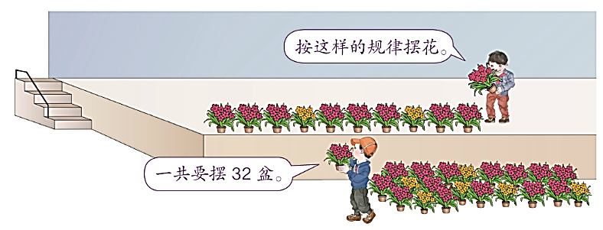
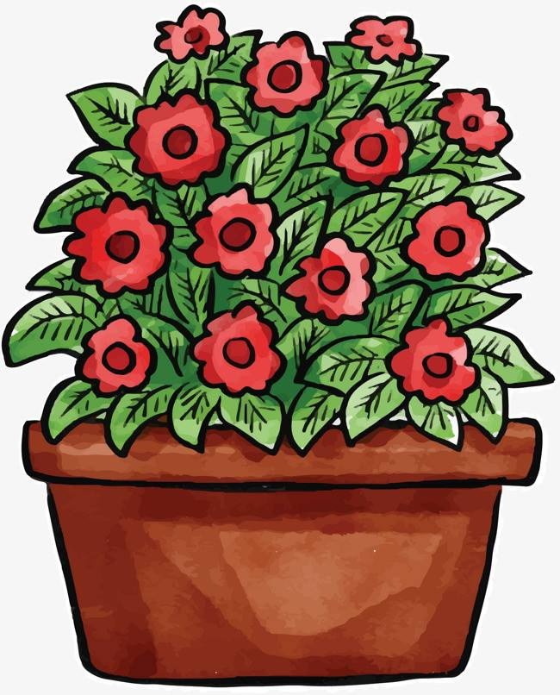
04
巩固练习
2.(选自教材P70 T5)
按照这样的规律摆放的。
（1）第32盆应该摆什么颜色的花？
（2）你还能提出其他数学问题并解答吗？
（1）32÷4=8
30÷4=7……2
答：第30盆应该摆红色的花。

Slide 8
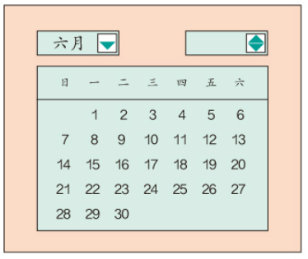
04
巩固练习
3.(选自教材P70 T6)一个星期有7天。
（1）六月份有30天，有几个星期？还多几天？
30÷7＝4（个）······2（天）
答：六月有4个星期，还多2天。
（2）如果六月份有5个星期六和星期日，那么6月1日是星期几？
30÷7＝4（个）······2（天）
答：多余的两天就是星期六和星期日，
所以6月1日是星期六。

Slide 9
04
巩固练习
4.小动物玩扑克牌，按“小狗、小猴、小兔、小猫”的顺序发牌，第27张牌将被谁拿到？
27÷4=6……3
小狗、小猴、小兔、小猫
答：第27张牌将被小兔拿到。
5.运动会时，操场上按三面红旗、一面绿旗的顺序挂了一排彩旗。
（1）第 20 面彩旗是什么颜色？
20÷4=5
答：第20面彩旗是绿色。

Slide 10
04
巩固练习
6.按照上面的规律摆放图形，第21个图形是什么？
……
21÷4=5……1
答：第21个图形是圆形。
7.一列有规律的数：1，3，5，7，1，3，5，7，……第35个数字是几？
35÷4=8……3
1 3 5 7
答：第35个数字是5。

Slide 11
版权声明
感谢您下载xippt平台上提供的PPT作品，为了您和xippt以及原创作者的利益，请勿复制、传播、销售，否则将承担法律责任！xippt将对作品进行维权，按照传播下载次数进行十倍的索取赔偿！
1. 在xippt出售的PPT模板是免版税类(RF:
Royalty-Free)正版受《中国人民共和国著作法》和《世界版权公约》的保护，作品的所有权、版权和著作权归xippt所有,您下载的是PPT模板素材的使用权。
2. 不得将xippt的PPT模板、PPT素材，本身用于再出售,或者出租、出借、转让、分销、发布或者作为礼物供他人使用，不得转授权、出卖、转让本协议或者本协议中的权利。

Slide 12
05
课堂小结
这节课你们都学会了哪些知识？
解答这类题时，余数是几，就与某一组里的第几个图形相同；没有余数，就与某一组里的最后一个图形相同。

Slide 13
BY YUSHEN
人教版 课时 6.5
谢谢同学倾听
THANK YOU FOR LISTENING
授课人：xippt
授课时间：20XX
某某小学

